Slide 1
Dati marini al servizio di industria e settore pubblico per uno sviluppo sostenibile
Salone di Rappresentanza, Palazzo della Regione Friuli Venezia Giulia, Piazza Unità d'Italia 1
Trieste, 8 giugno 2018
Ambiente e turismo
Impatti e rifiuti marini Integrazione di dati pubblici e privati a sostegno dell’economia blu
eFrame | FRANCESCA VISINTIN
Member of the European Green Belt Association

Slide 2
Diamo i numeri per sfatare alcuni miti
Aree protette → Costo per la società
Aree protette → Riserve indiane precluse ad ogni forma di sviluppo economico
Aree protette → Gioco per i naturalisti

Slide 3
Diamo i numeri
Aree protette → Costo per la società

Slide 4
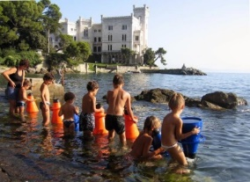
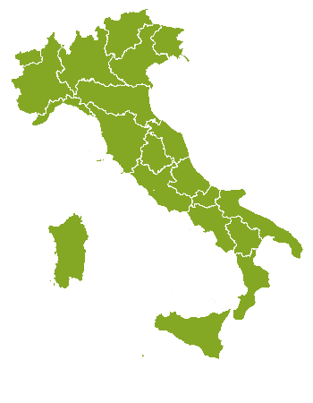
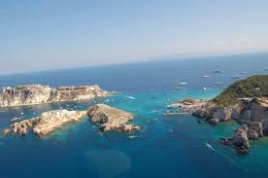
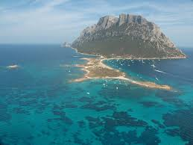
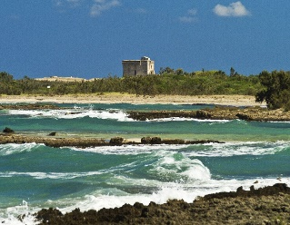
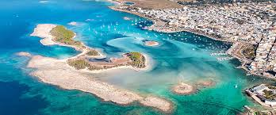
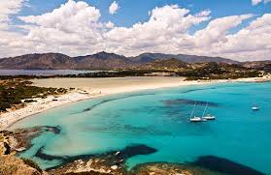
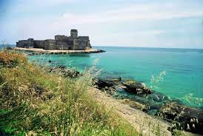
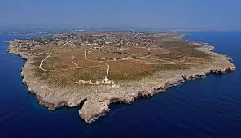
La Corte dei Conti
Ministero dell'Ambiente e della Tutela del Territorio e del Mare: RENDICONTARE!

Slide 5
Contabilità ambientale
Contabilità ambientale
Conto del patrimonio ambientale
Conto dei flussi ambientali
Analisi qualitativa Analisi quantitativa:
Monitoraggi faunistici Visual census
Costi:
Economici costi dell’Ente Ambientali costi ambientali
Benefici:
Economici
ricavi dell’Ente
Ambientali
benefici ambientali
somma = ricchezza prodotta | consumata

Slide 6
Ricchezza prodotta
VOCI | Area Marina Protetta Miramare
Ricavi dell'Ente gestore | € 469.082
Costi dell'Ente gestore | € 516.865
Saldo dell’Ente gestore | € - 47.783
Benefici ambientali | € 5.937.868
Costi ambientali | € 9.099
Saldo ambientale | € 5.928.769
Benefici netti (BN) totali | € 5.880.986
BN / Costi dell’Ente gestore | 12

Slide 7
Diamo i numeri
Aree protette → Riserve indiane precluse ad ogni forma di sviluppo economico

Slide 8
Area Marina Protetta Porto Cesareo
Estensione 16.654 ettari Costa interessata 32.707 metri
Nord Punta Prosciutto
Sud Torre Inserraglio
Pesca 130 unità navali
250 pescatori
Diportismo 5.000 diportisti/anno
Turismo ufficiale 100.000 turisti/anno
ufficioso 1.000.000 turisti/anno
Stabilimenti 31 stabilimenti
balneari 58.102 m2
5.569 ombrelloni

Slide 9
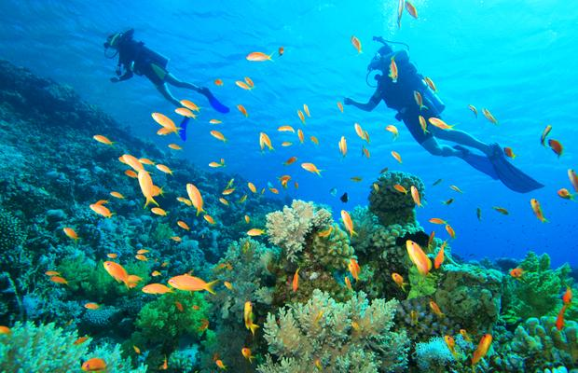
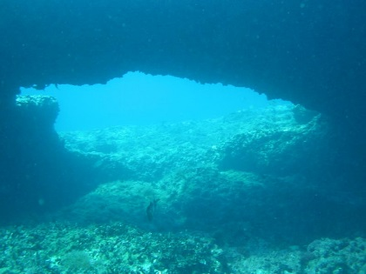
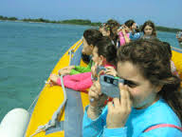
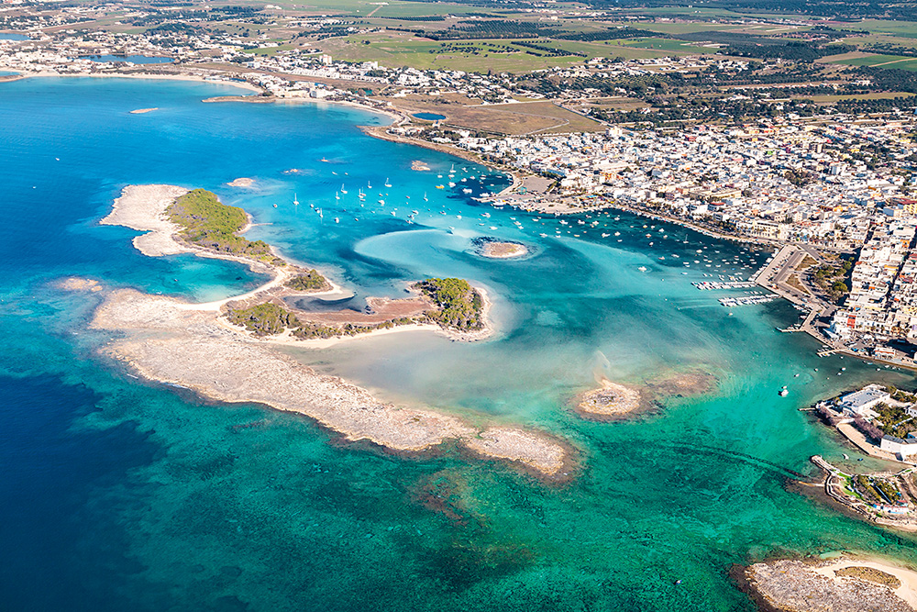
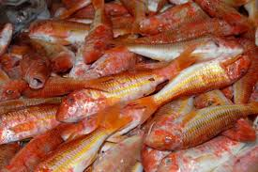
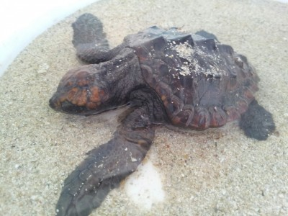
Area Marina Protetta Porto Cesareo

Slide 10
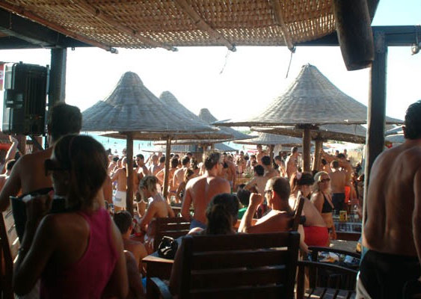
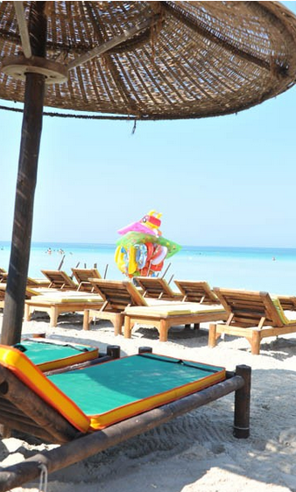
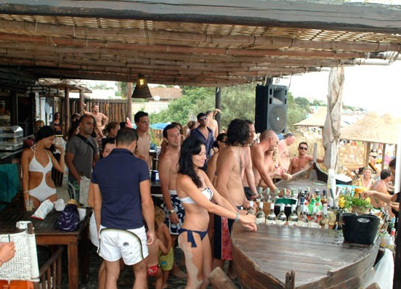
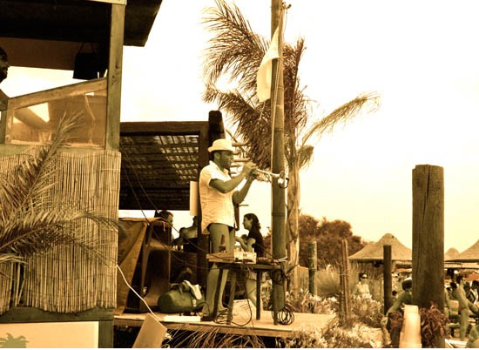
Area Marina Protetta Porto Cesareo

Slide 11
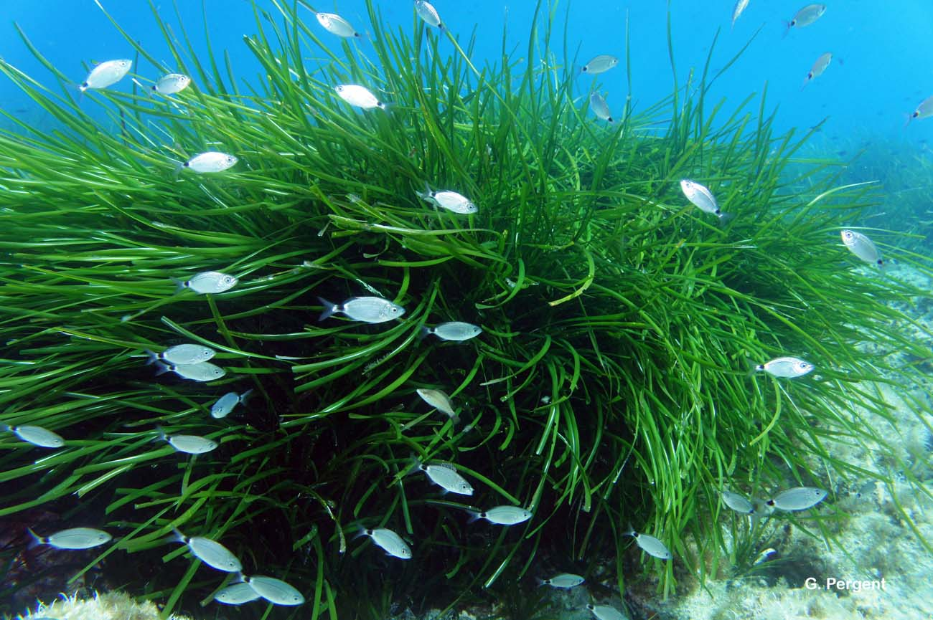
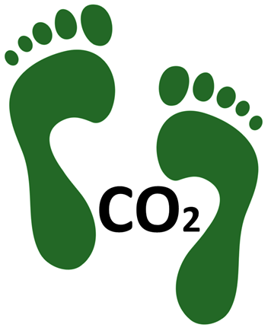
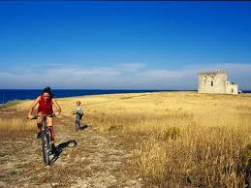
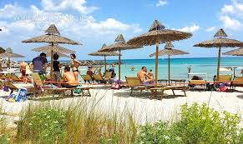
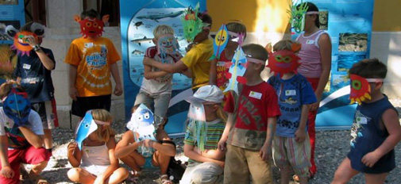
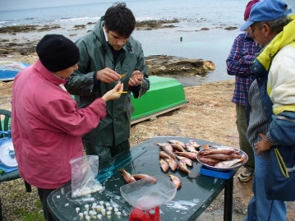
Che cosa rendicontiamo?
Ricavi economici → Bilancio di esercizio
Costi economici → Bilancio di esercizio
Benefici ambientali → Servizi ecosistemici = Valore del prelievo ittico
= Valore del prelievo del carbonio dall’atmosfera
= Valore delle attività turistiche
= Valore della ricaduta economica locale
= Valore scientifico
= Valore didattico-educativo
Costi ambientali → Impronta carbonica
Ricchezza prodotta e|o consumata dall’area protetta

Slide 12
Diamo i numeri
Aree protette → Gioco per i naturalisti

Slide 13
Pavan Sukhdev The Economics of Ecosystems and Biodiversity – TEEB (2008)
Economy accounts for private profits but not for public losses
… and not for public gains

Slide 14
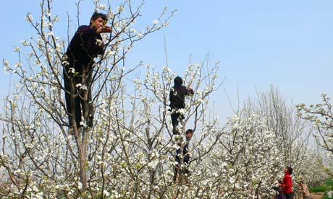
Il surrogato dell’ape

Slide 15
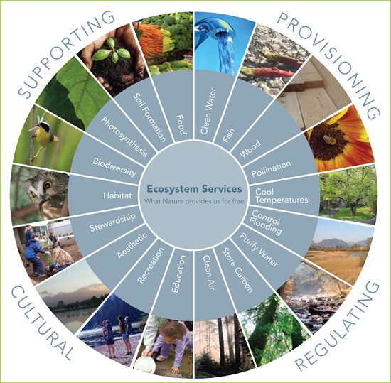

Slide 16
Ecosistema – Servizi ecosistemici – Sistema antropico
Haines-Young R., Potschin M. (2013), CICES V4.3 – Revised report prepared following consultation on CICES Version 4, August-December 2012. EEA Framework Contract No EEA/IEA/09/003

Slide 17
Value4money
Posto che la biodiversità ha un valore in sé
Risorse spese per l’ambiente valgono in termini di benefici per la comunità e non solo…
Benefici ripagano il finanziamento pubblico e non solo…
Benefici sono n volte superiori al finanziamento pubblico

Slide 18
Grazie per l’attenzione ;-)

